Slide 1


7.11.2012, Berlin
Benjamin Dittwald

Slide 2

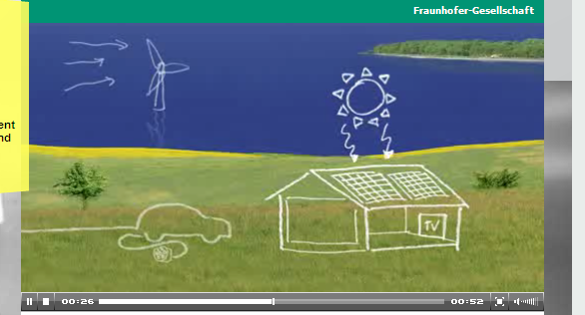
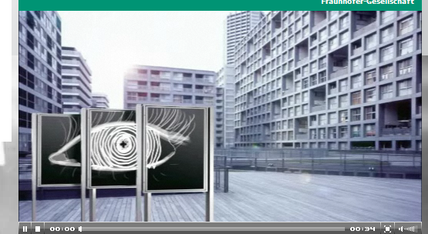



Herausforderungen – »Märkte von Übermorgen«
Gesundheit und Ernährung
Bezahlbare Gesundheit
Schutz und Sicherheit
Erkennen und Beherrschen von Katastrophen
Mobilität und Verkehr
Emissionsarme, zuverlässige Mobilität in urbanen Räumen
Fotos © Fraunhofer
Information und Kommunikation
Energie und Wohnen
Verlustarme Erzeugung, Verteilung und Nutzung elektrischer Energie
Produktion und Umwelt
Produzieren in Kreisläufen

Slide 3
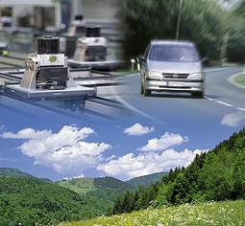

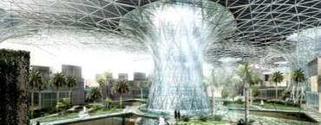
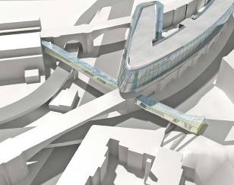



Die Elektromobile Stadt
Nachhaltige Stadt
Lebenswerte Stadt
Im Jahr 2050 fahren wir in
den Städten nur noch rein
elektrisch!
Positive Urbanität
Vernetzte Stadt

Slide 4
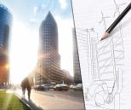

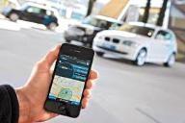
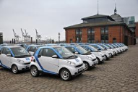


Die Roadmap unserer Vision
2050
Elektromobile Stadt
Die Fahrzeuge im urbanen Raum sind rein elektrisch. Die Städte sind optimal + emissionsfrei in der Region vernetzt
2040
Gemeinschaftliche Stadt
Mobilitätsressourcen (Fahrzeuge, Daten, Infrastruktur) werden gemein-schaftlich genutzt und sind zu großen Teilen elektromobil
2030
Vernetzte intermodale Stadt
Klassische Elektromobilität (Schiene), ÖPNV allgemein sowie neue Formen der Elektromobilität sind eng miteinander verzahnt
2020
E-Flotten-Stadt
Erste Verbreitung von Elektromobilen Konzepten in betrieblichen und kommunalen Flotten
Heute
Elektromobilität in Modellregionen & Schaufenstern
Erste Projekte und Konzepte werden in den Modellregionen, Modellprojekten & Schaufenstern umgesetzt
http://www.mobilityinnovation.iao.fraunhofer.de/Aktuell/

Slide 5



Slide 6
Woran wir forschen
Fahrzeuge
On Board Unit
Induktives Ladetechnologie
Infrastruktur
Induktives Ladetechnologie
Lademanagement
Daten und Dienste
Mobilitätsdaten-Cloud
Nahtlose Ortung
Demonstratoren
Gemeinschaftlicher PKW
Positionierungssystem
Mobilitätsdatendienste
Gemeinschaftlicher Segway
Gemeinschaftliche Mobiliätsdienste

Slide 7

Gebündelte Kompetenzen
Gemeinschaftlich genutzte Elektromobilitätsressourcen
Vernetzung
Fahrzeug
IAO
ESK
IIS
Elektromobilität
IVI
Energie
IuK
Gemeinschaftlichkeit
ISE
FOKUS

Slide 8


Kommunikationswege der Komponenten

Slide 9
Kombiniertes Ladesystem
Konduktiv
Bidirektional
Leistung 22 kW
η = 97 %
Induktiv
Bidirektional
Leistung 22 kW
η > 90 %
Kompakt
Integriert
Kostengünstig
Notes:
Konduktives Ladesystem
Bidirektional
Leistung 22 kW
Hoch effizient η = 97 %
Induktives Ladesystem
Biderektional
Hohe Leistung 22 kW
Effizient η > 90 %
Kompakte Integration in Parkplatz und Fahrzeug
Kabellos und bedienfreundlich
Vandalismussicher
Keine elektrische Verbindung zwischen Fahrzeug und Umgebung
Kombiniertes Ladesystem
Kompakt
Integriert
Kostengünstig

Slide 10
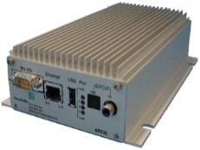
On-Board-Unit
Sensoren
Human Machine Interface
Batteriemanagement
Induktive Laderegelung

Slide 11


Slide 12



Mobilitätsdatencloud
Anliegen melden
Disposition
...
eVoting
Payment
…
…
…
…
Public
Finde Ladestation mit günstigstem Strompreis
Private
Aufzeichnung Kunden-buchungen
Mobilitätsdatendienste
Suche freie Segways nahe aktueller Position
Nutzungs-abhängige Tarifinformation
Finde aktuell freie Ladestationen
Mobilitätsdaten Cloud
Integrations- und Aggregationsdienste

Slide 13




Ozon Sonar
SchoolScout
data.gov.uk
Plant Hardiness Zone Map
Notes:
USDA - United States Department of Agriculture

Slide 14

Danke für Ihre Aufmerksamkeit Fragen?

Slide 15





Ulf Jung ulf.jung@ivi.fraunhofer.de
Dominik Noeren dominik.noeren@ise.fraunhofer.de
Philipp Richter philipp.richter@iis.fraunhofer.de
Benjamin Dittwald benjam.dittwald@fokus.fraunhofer.de
Josef Jiru josef.jiru@esk.fraunhofer.de
Florian Rothfuß florian.rothfus@iao.fraunhofer.de

